Slide 1



Uma Breve Introdução à Visão Computacional
Eng. Alan Marques da Rocha.
Disciplina: (BBP1028) Reconhecimento de Padrões
quinta-feira - 13 de julho de 2023

Slide 2
Sumário
Introdução à Visão Computacional
Representação de Imagens Digitais
Etapas Básicas de um Sistema de Visão Computacional
Aquisição de Imagens
Pré-Processamento
Segmentação de Imagens
Extração de Atributos
Classificação e Reconhecimento

Slide 3
Introdução à Visão Computacional
O que é Visão Computacional (VC)?

Slide 4
O que é Visão Computacional?

Slide 5
O que é a Visão Computacional (VC)?

Slide 6
O que é a Visão Computacional (VC)?

Slide 7
O que é a Visão Computacional (VC)?

Slide 8

O que é a Visão Computacional (VC)?

Slide 9
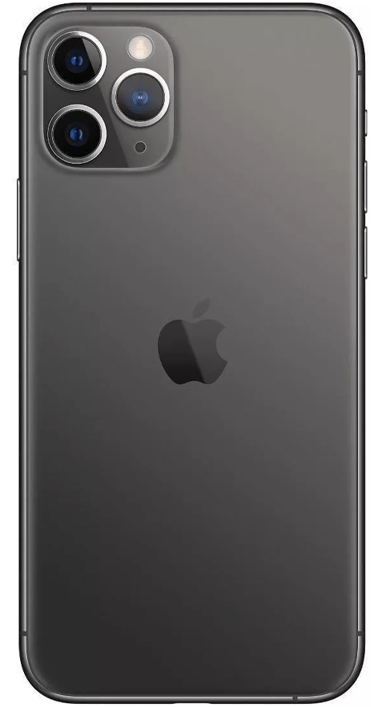
O que é a Visão Computacional (VC)?
Fonte: Adaptado de Apple.com.

Slide 10
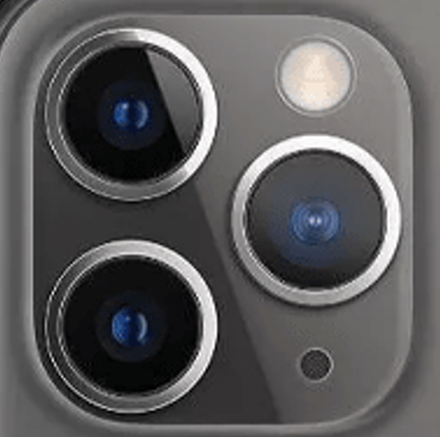
O que é a Visão Computacional (VC)?
Extração de características!!
Fonte: Adaptado de Apple.com

Slide 11
O que é a Visão Computacional (VC)?
“Visão computacional é uma abrangente área de estudo responsável pelo treinamento de computadores/máquinas em busca da compreensão e interpretação do mundo visual.”

Slide 12
Representação de Imagens Digitais

Slide 13
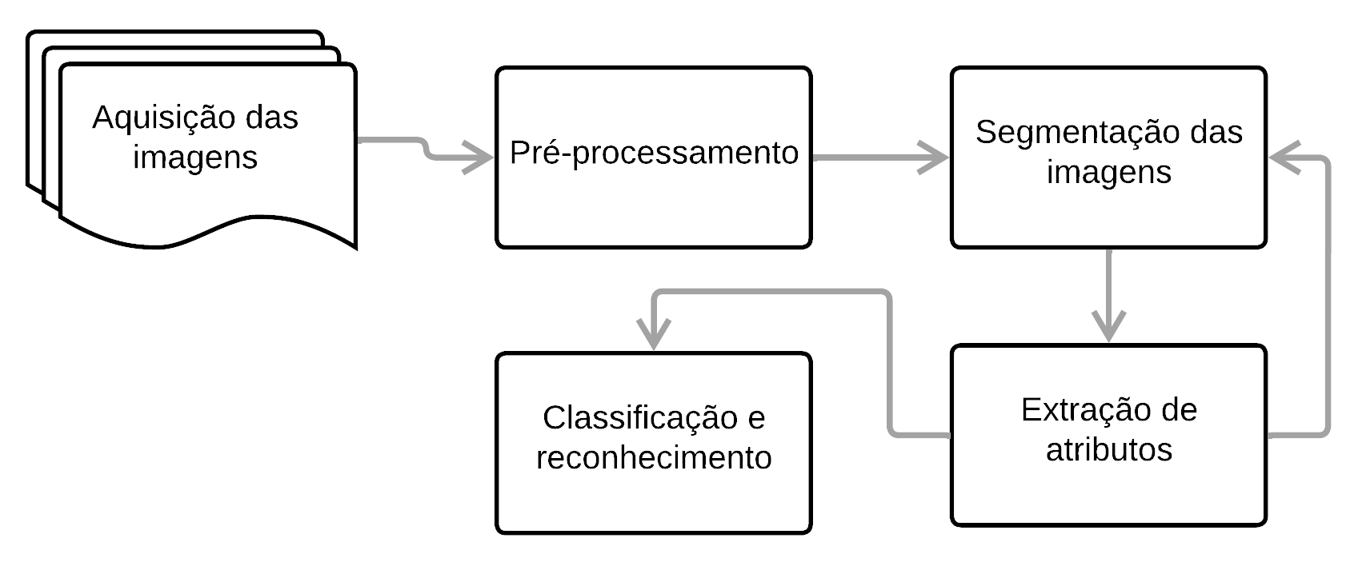
Etapas Básicas de um Sistema de Visão Computacional
Fonte: Elaborado pelo Autor.

Slide 14
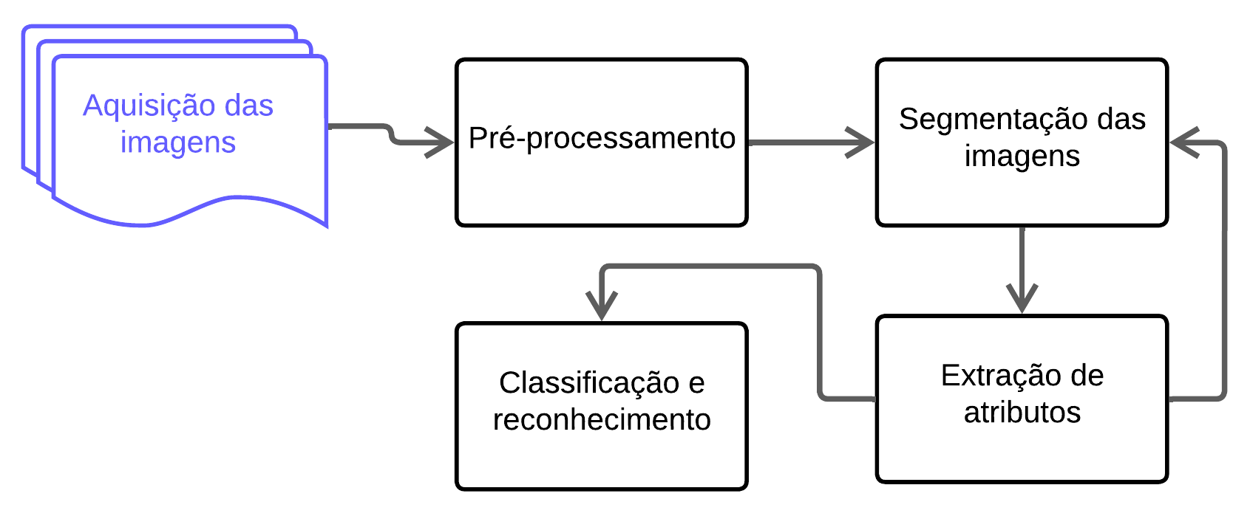
Aquisição de Imagens
Fonte: Elaborado pelo Autor.

Slide 15
Aquisição de Imagens
Aquisição das imagens;
Métodos que simulem a função dos olhos;
Câmeras, scanners, filmadoras, etc.
Formação de um dataset ou base de imagens;

Slide 16
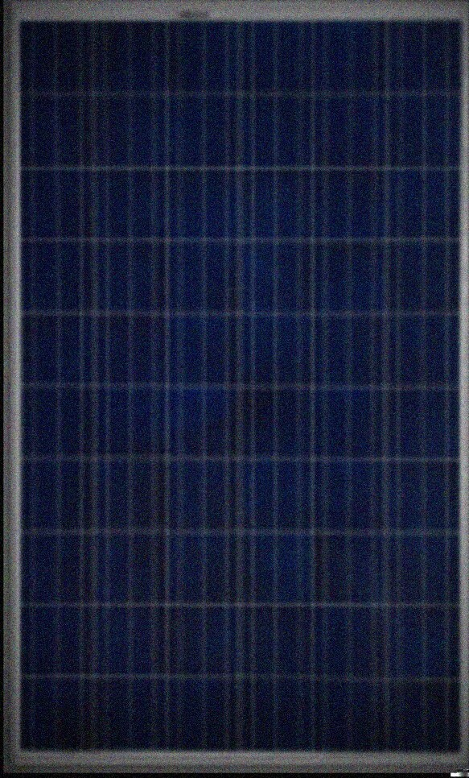
Aquisição de Imagens
Conjunto de imagens de módulos fotovoltaicos (FVs).
Fonte: Elaborado pelo Autor.

Slide 17
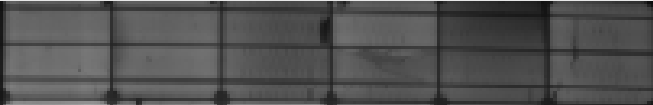
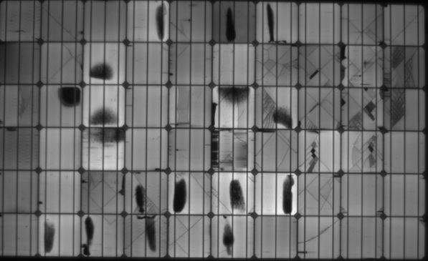
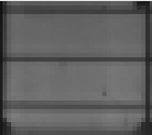
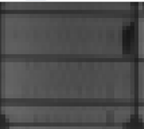
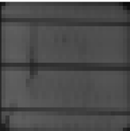

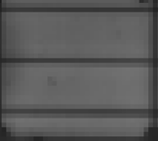
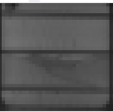
Aquisição de Imagens
Fonte: Adaptado de (Buerhop-Lutz et al., 2018)..
Formação de uma base de imagens (dataset).

Slide 18
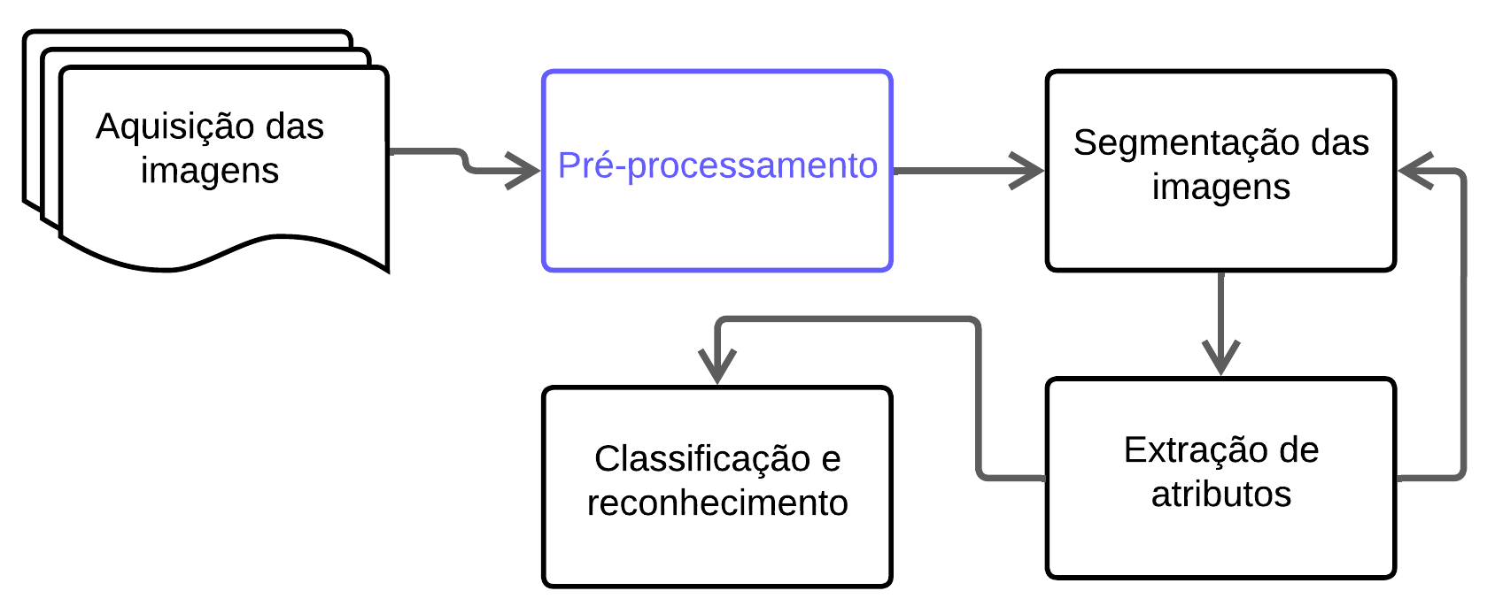
Pré-Processamento
Fonte: Elaborado pelo Autor.

Slide 19
Pré-Processamento
Melhoria das imagens originais para as próximas etapas através de técnicas disponíveis na literatura.

Slide 20
Pré-Processamento
Transformações geométricas (redimensionamento, rotação, espelhamento);
Normalização;
Filtragem (média, mediana, filtro Gaussiano);
Correção de iluminação.

Slide 21
Pré-Processamento
Transformações geométricas (redimensionamento, rotação, espelhamento);
Normalização;
Filtragem (média, mediana, filtro Gaussiano);
Correção de iluminação.

Slide 22
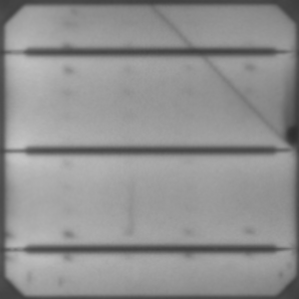
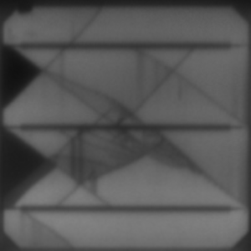
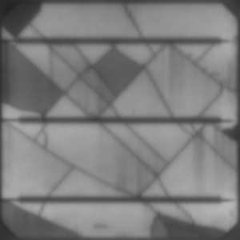
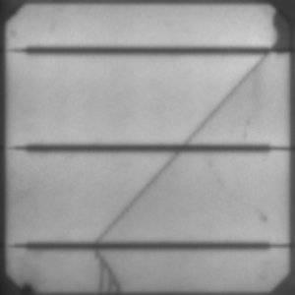
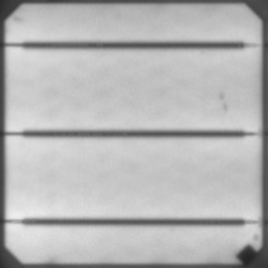
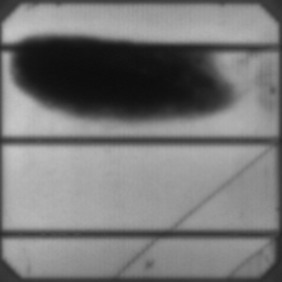
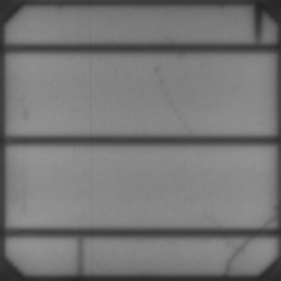
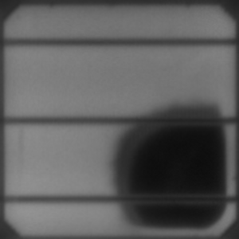
Pré-Processamento
Transformações geométricas (redimensionamento, rotação, espelhamento);
Imagens originais
Rotação em 90° no sentido horário
Espelhamento horizontal
Fonte: Elaborado pelo Autor.

Slide 23
Pré-Processamento
Transformações geométricas (redimensionamento, rotação, espelhamento);
Normalização;
Filtragem (média, mediana, filtro bilateral);
Correção de iluminação.

Slide 24
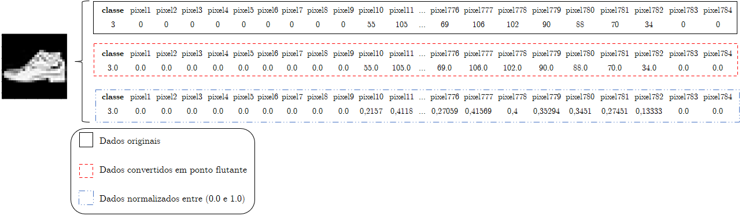
Pré-Processamento
Normalização;
28x28px
Fonte: Elaborado pelo Autor.

Slide 25
Pré-Processamento
Transformações geométricas (redimensionamento, rotação, espelhamento);
Normalização;
Filtragem (média, mediana, filtro Gaussiano);
Correção de iluminação.

Slide 26
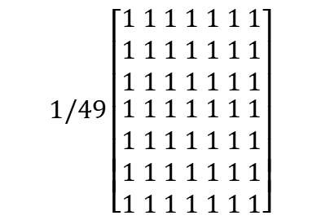
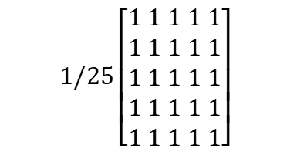
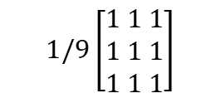
Pré-Processamento
Filtragem (média, mediana);
$$1/49\left[\begin{aligned}\begin{aligned}1 1 1 1 1 1 1 \\ 1 1 1 1 1 1 1 \\ 1 1 1 1 1 1 1\end{aligned} \\ 1 1 1 1 1 1 1 \\ 1 1 1 1 1 1 1 \\ 1 1 1 1 1 1 1 \\ 1 1 1 1 1 1 1\end{aligned}\right]$$
$$1/25\left[\begin{aligned}1 1 1 1 1 \\ 1 1 1 1 1 \\ 1 1 1 1 1 \\ 1 1 1 1 1 \\ 1 1 1 1 1\end{aligned}\right]$$
$$1/9\left[\begin{aligned}1 1 1 \\ 1 1 1 \\ 1 1 1\end{aligned}\right]$$
Quanto maior o tamanho da máscara, maior o borramento!!

Slide 27
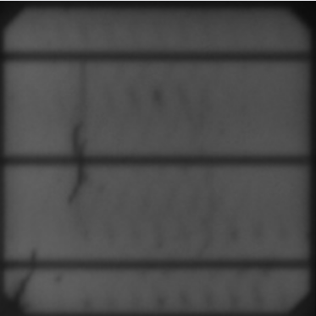
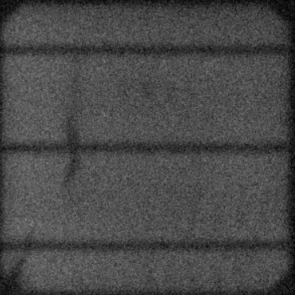
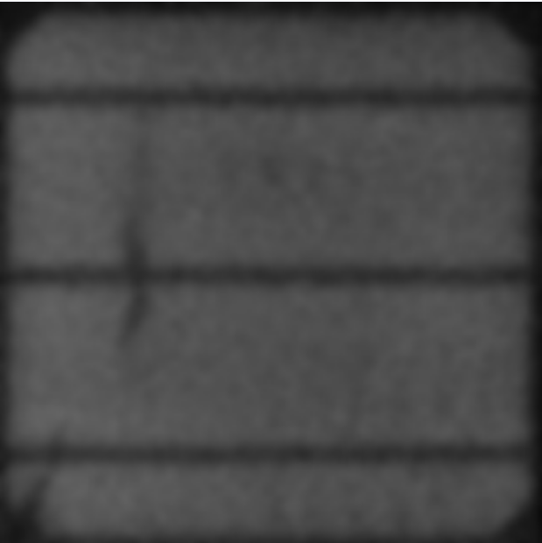
Pré-Processamento
Filtragem (média, mediana);
$$1/9\left[\begin{aligned}1 1 1 \\ 1 1 1 \\ 1 1 1\end{aligned}\right]$$
Filtro média (3x3)
Original
Ruído sal e pimenta
Fonte: Elaborado pelo Autor.

Slide 28
Pré-Processamento
Filtragem (média, mediana):
Preserva as bordas das imagens;
Consiste em substituir a intensidade de cada pixel pela mediana das intensidades na vizinhança do pixel.

Slide 29


Pré-Processamento
Filtragem (média, mediana):
15 | 10 | 25
20 | 35 | 10
35 | 40 | 35
15 | 10 | 25
20 | 25 | 10
35 | 40 | 35
ordenando

Slide 30
Pré-Processamento
Transformações geométricas (redimensionamento, rotação, espelhamento);
Normalização;
Filtragem (média, mediana, filtro bilateral);
Correção de iluminação.

Slide 31

Pré-Processamento
Célula fotovoltaica de silício monocristalino com ruído.
Fonte: Elaborado pelo Autor.

Slide 32
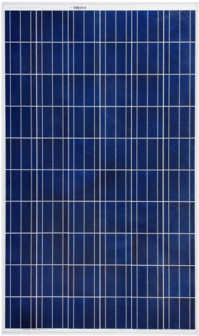

Pré-Processamento
Suavização da imagem
Imagem de módulos FVs com ruído.
Imagem de módulos FVs pré-processada.
Fonte: Elaborado pelo Autor.

Slide 33
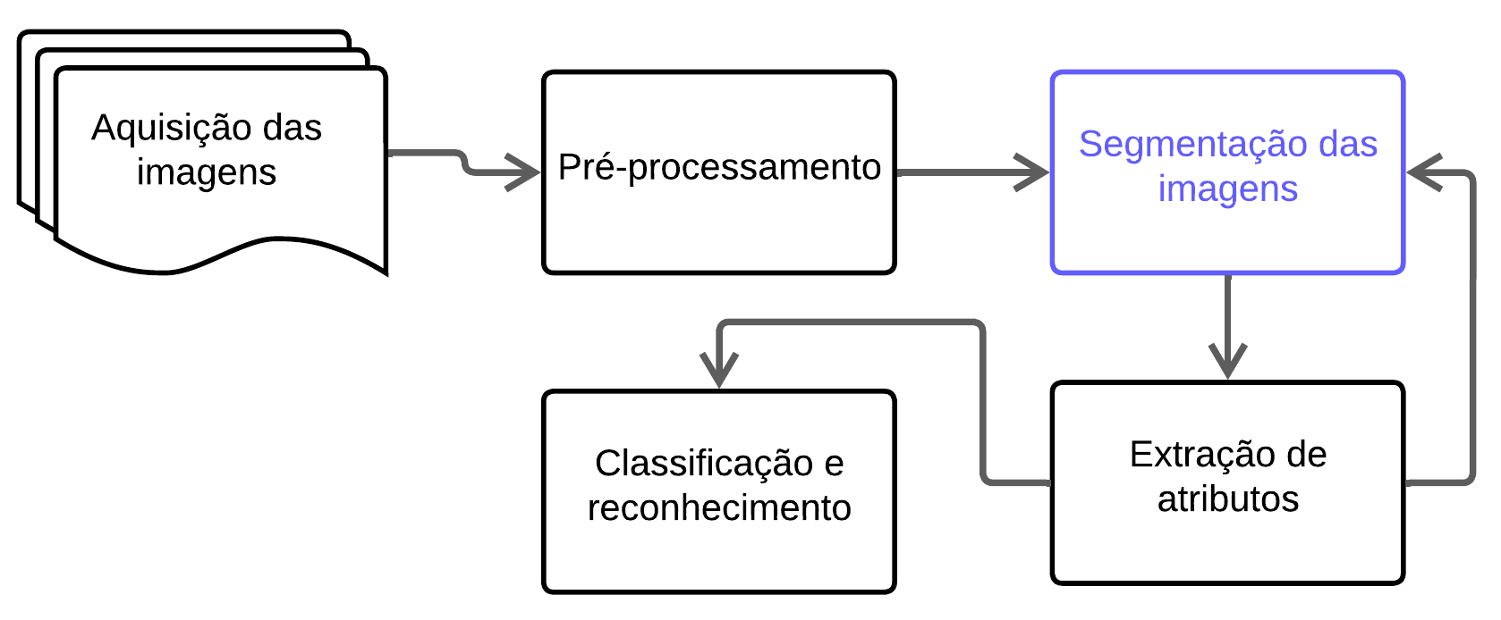
Segmentação de Imagens
Fonte: Elaborado pelo Autor.

Slide 34
Segmentação de Imagens
Analisar as imagens em busca de suas Regiões de Interesse (ROIs);
Observar os pontos chaves das imagens que podem representar um problema.

Slide 35
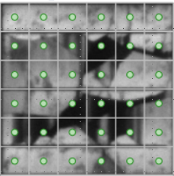
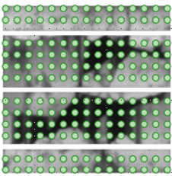
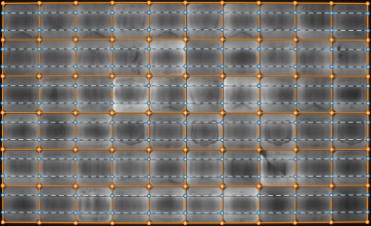
Segmentação de Imagens
Células de silício policristalino segmentadas
Fonte: Adaptado de (Buerhop-Lutz et al., 2018)..
Imagem segmentada de um módulo FV de silício monocristalino

Slide 36
Segmentação de Imagens
Técnicas clássicas: Limiarização
Binarização Método de Otsu;
Gera um histograma da imagem de entrada e atribui um valor de limiar máximo e mínimo de acordo com a distribuição dos pixels.

Slide 37
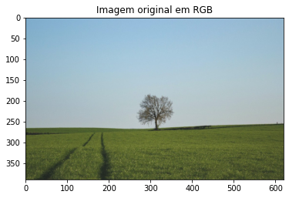
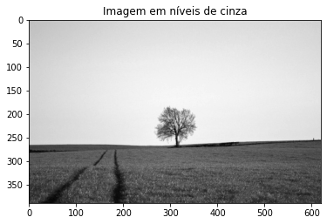
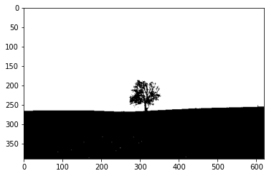
Segmentação de Imagens
Binarização Método de Otsu;
Fonte: Elaborado pelo Autor.

Slide 38
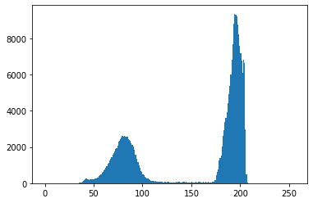
Segmentação de Imagens
Binarização Método de Otsu;
Fonte: Elaborado pelo Autor.

Slide 39
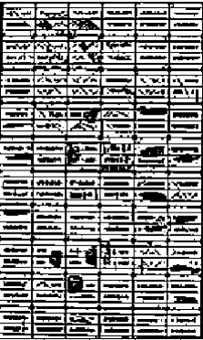
Segmentação de Imagens
Binarização Método de Otsu;
Original
Nível de cinza
Otsu
Fonte: Elaborado pelo Autor.

Slide 40
Segmentação de Imagens
Segmentação semântica;
Segmentação panóptica.

Slide 41
Segmentação de Imagens
Segmentação semântica:
Atribui rótulos ou categorias a cada pixel de uma imagem, com o objetivo de entender e identificar os objetos e as regiões semânticas presentes na cena.

Slide 42
Segmentação de Imagens
Segmentação panóptica:
Uma melhoria da segmentação semântica, pois inclui objetos específicos da cena e suas instâncias.

Slide 43
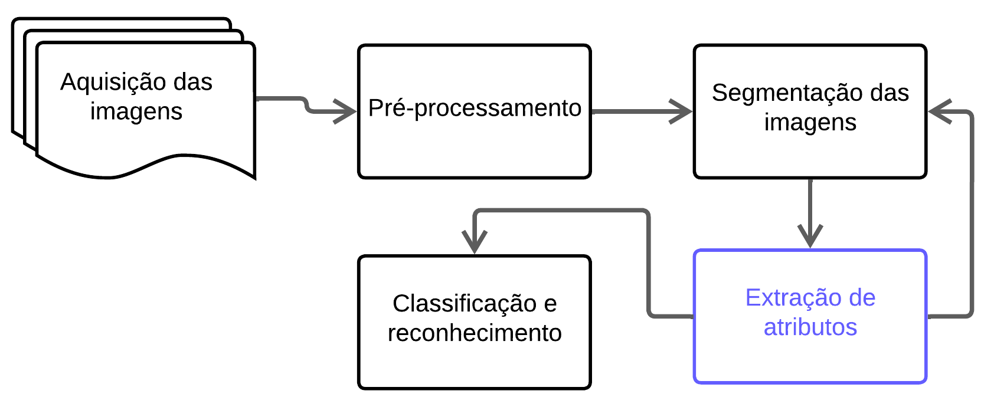
Extração de Atributos
Fonte: Elaborado pelo Autor.
3

Slide 44
Extração de Atributos
Obter um conjunto de características da imagem;
Encontrar uma codificação que represente uma determinada imagem.
Exemplos: GLCM (Gray Level Co-ocurrency Matrix); LBP (Local Binary Pattern).

Slide 45
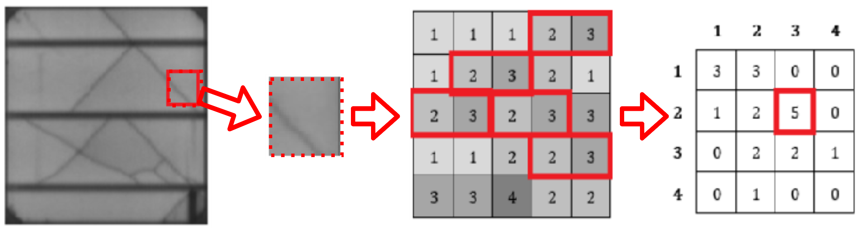
Extração de Atributos
Extração de atributos de textura de uma célula FV monocristalina através da Gray Level Co-occurrence Matrix (Haralick et al., 1973).
Deslocamento (d), direção (θ), Níveis de cinza ${(N}_{g}).$
Fonte: Elaborado pelo Autor.

Slide 46
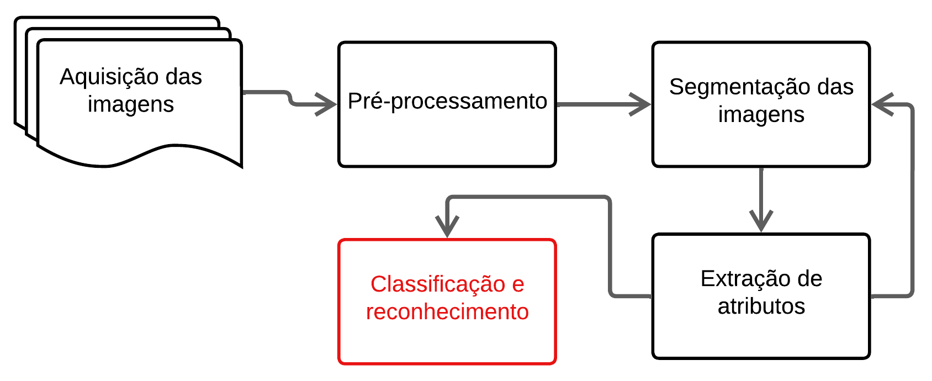
Classificação e Reconhecimento
Fonte: Elaborado pelo Autor.
3

Slide 47
Classificação e Reconhecimento
Etapa em que busca-se classificar ou agrupar as imagens de acordo com suas características.
Utiliza-se o vetor de atributos obtido na etapa de extração de atributos (características).

Slide 48
Exemplo prático
Modelo computacional para discriminação de células fotovoltaicas defeituosas em imagens eletroluminescentes
3

Slide 49




eng.alanmarquesrocha@gmail.com
in/alanmarquesrocha/
github.com/alanmarquesrocha

